Slide 1


Projekt oprogramowania do zarządzania elektronicznym indeksem
Autor:
Patryk Gola
Promotor:
dr inż. Ślusarczyk Przemysław
Kielce 11.01.2021
Rok 2020/2021

Slide 2
Plan prezentacji
Wstęp
Motywacja
Cel pracy
Cele cząstkowe
Wizja
Technologie
Implementacja
Podsumowanie
Źródła

Slide 3
WSTĘP
Moim tematem pracy dyplomowej jest „Projekt oprogramowania do zarządzania elektronicznym indeksem”, który w finalnej wersji ma być nowatorskim systemem służącym do operowania elektronicznym indeksem w łatwiejszy sposób z możliwością zainstalowania aplikacji mobilnej na systemie android.

Slide 4
Motywacja
Stworzenie alternatywy dla wirtualnej uczelni z możliwością wygodniejszej obsługi projektu na urządzeniach mobilnych.
Poszerzenie swoich horyzontów, umiejętności w planowaniu, realizacji projektów analogicznych oraz wiedzy dotyczącej pisania kodu źródłowego z użyciem języka programowania Java i współdziałających z nim technologii.

Slide 5
Główny Cel pracy
Realizacja fundamentalnego szkieletu projektu oprogramowania opartego na języku programowania obiektowego Java wraz z Spring framework, połączonego z integracyjną baza danych SQL bazującą na wyimaginowanych użytkownikach.

Slide 6
Cele CZąstkowe pracy
Stworzenie kontrolera REST’owego umożliwiającego na wysyłanie żądań do aplikacji,
Wstępna konfiguracja aplikacji WEB’owej,
Zrobienie abstrakcyjnej bazy danych uczniów oraz wykładowców opartej na języku strukturalnym SQL,
Zrobienie trywialnego interfejsu graficznego z asystą HTML oraz CSS, bądź z bazująca na Java biblioteką Thymleaf,
Utworzenie mobilnej wersji projektu do zarządzania indeksem elektronicznym sprawnym na systemie Android.

Slide 7
Wizja
Utworzenie aplikacji przy użyciu Spring Boot dla wygodniejszego uruchomienia i konfiguracji aplikacji,
Zrobienie wstępnego panelu logowania do aplikacji z podziałem na role,
Dodanie interfejsu repozytorium dla studenta i wykładowcy,
Stworzenie kontrolera restowego dla powyższych jednostek,
Implementacja modelu studenta oraz wykładowcy w projekcie,

Slide 8
Technologie i narzędzia
Java
SQL
Spring Framework
Maven
Hibernate
Postman
Intellij IDEA

Slide 9
Java
Java jest popularnym językiem programowania i platformą programistyczną.
Znajduje ona swoje zastosowanie od laptopów po centra danych, od konsol do gier po telefony komórkowe.
Pozostaje ona platformą programistyczną najchętniej wybieraną przez firmy i deweloperów, a zawdzięcza to szybkości, bezpieczeństwu i niezawodności.

Slide 10
SQL
SQL jest najpopularniejszym językiem strukturalnym zapytań, używanym do tworzenia, modyfikowania baz danych oraz umieszczania i pobierania danych z baz danych.
Należy on do języków deklaratywnych.
Bazy danych oparte na SQL pozwalają na efektywne tworzenie zapytań i statystyk, a także ułatwiają pracę ze skomplikowanymi, relacyjnymi danymi.

Slide 11
Spring Framework
Spring jest to najpopularniejszym framework Java, głównie dlatego ponieważ skupia się on na szybkości i prostocie produktywności.
Sprawia, że programowanie w Javie jest szybsze, łatwiejsze i bezpieczniejsze dla każdego użytkownika.

Slide 12
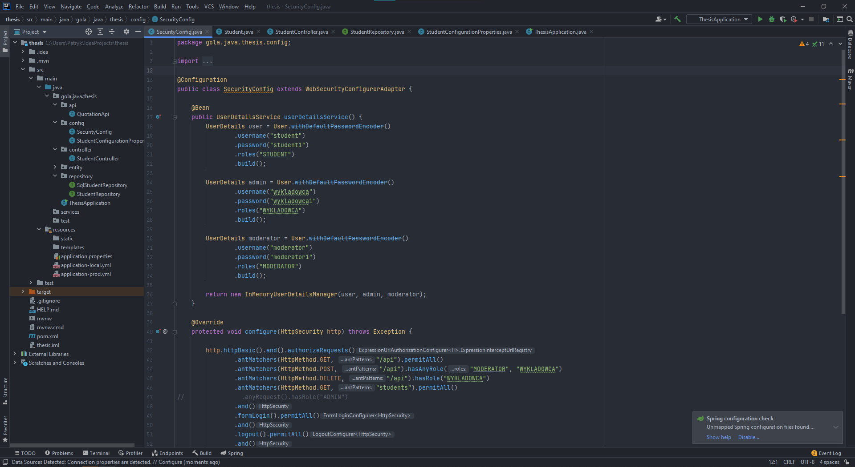
Intellij IDEA
Jest to zintegrowane środowisko programistyczne od firmy JetBrains, które daje możliwość na szybsze tworzenie aplikacji, programów w różnych językach programowania takich jak Java, Kotlin, JavaScript dodatkowo współgra ono z wieloma framework’ami stworzonymi pod te języki programowania. Wybrałem je ze względu na intuicyjność, szybkość działania, wygodę użytkowania oraz możliwości.

Slide 13
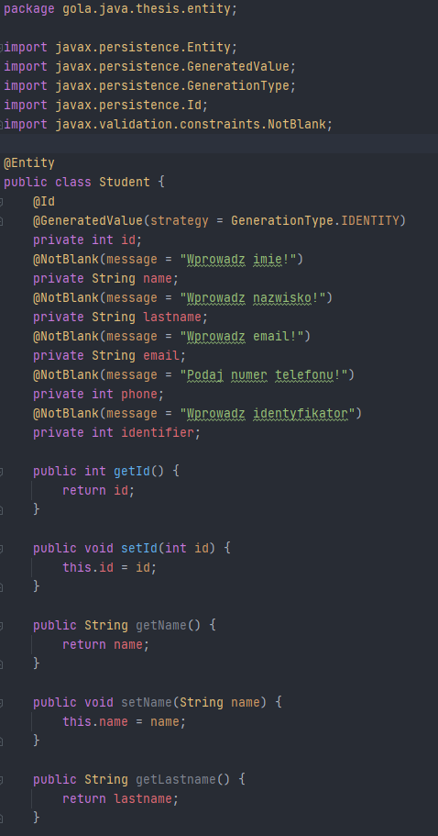
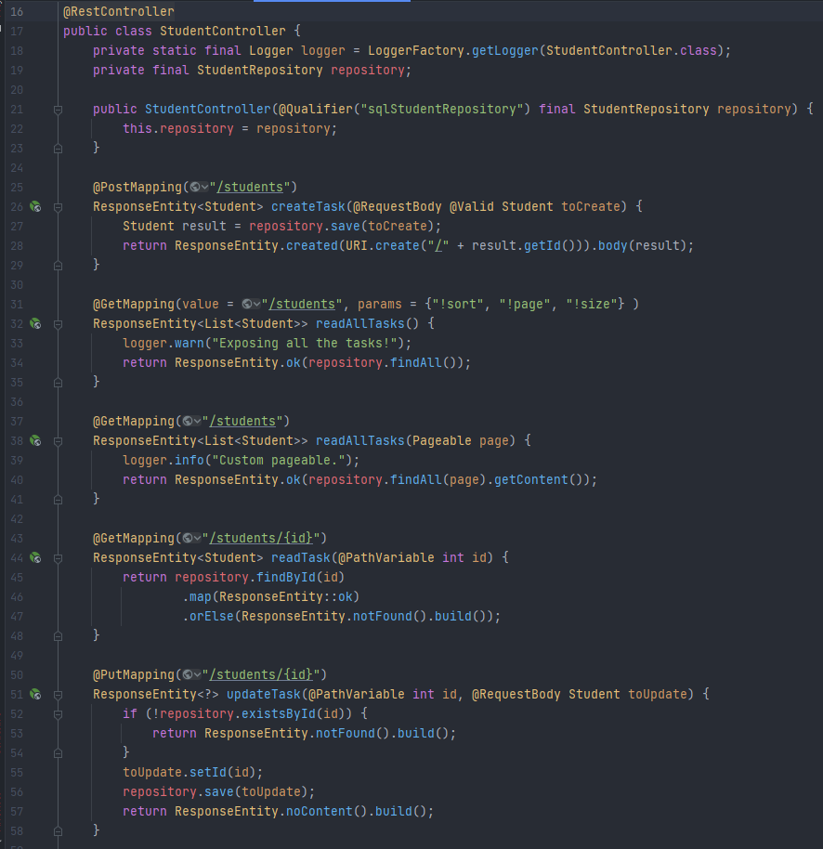
Implementacja

Slide 14
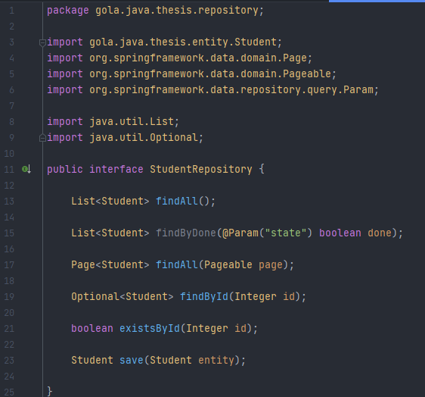
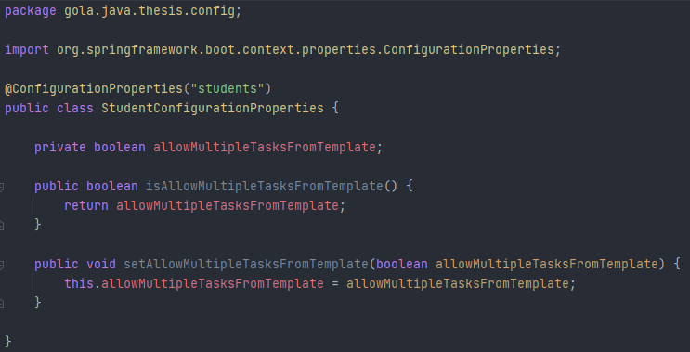
Implementacja cd.

Slide 15
PODSUMOWANIE
Współcześnie uczelnie takie jak Uniwersytet Jana Kochanowskiego w Kielcach posiada wielu studentów, którzy w codziennym życiu mają styczność z pozyskiwaniem informacji zawartych na systemach internetowych do obsługi elektronicznych indeksów.
Zarazem ludzie chętniej sięgają do alternatyw aplikacji stworzonych pod mobilne urządzenia.

Slide 16
Źródła
Hibernate: www.hibernate.org
Intellij Idea: www.jetbrains.com/idea/
Maven: www.maven.apache.org
MySQL: www.mysql.com
Java: www.Oracle.com/pl/java
Postman: www.postman.com
Spring Framework: www.spring.io
J. Bloch "Java efektywne programowanie" Helion Gliwice 2018
W. Wheeler, J. White "Spring w praktyce" Helion Gliwice 2014

Slide 17
Dziękuje za UWAGĘ
Patryk Gola
golap97@gmail.com

